Slide 1
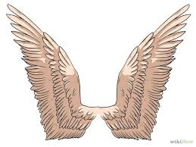
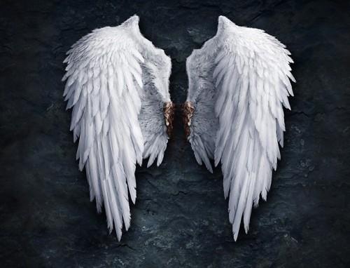
Образ криЛ
Єгипетській міфології Грецькій міфології

Slide 2
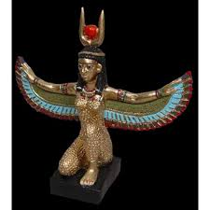
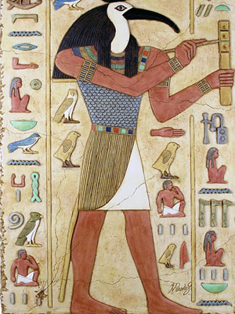
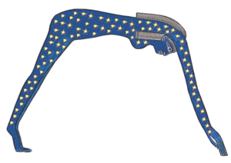
Єгипетська міфологія
богиня Ізіда бог Тот богиня Нут

Slide 3
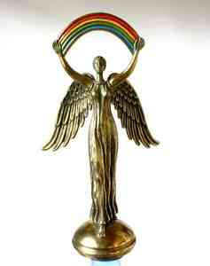
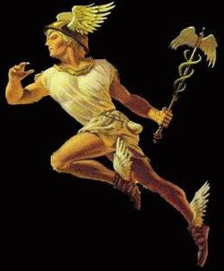
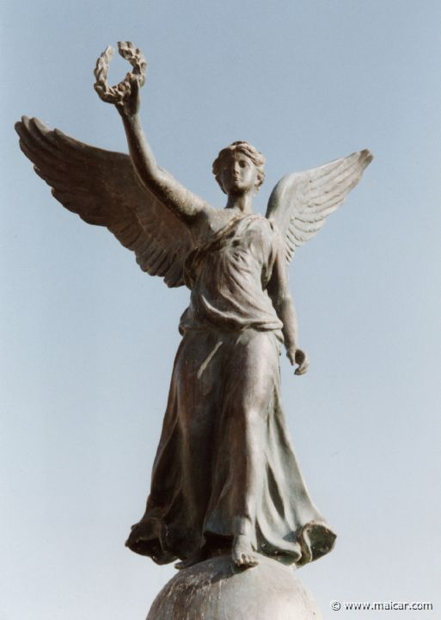
Грецька міфологія
богиня Ірида Вісник богів Гермес богиня Ніка

Slide 4
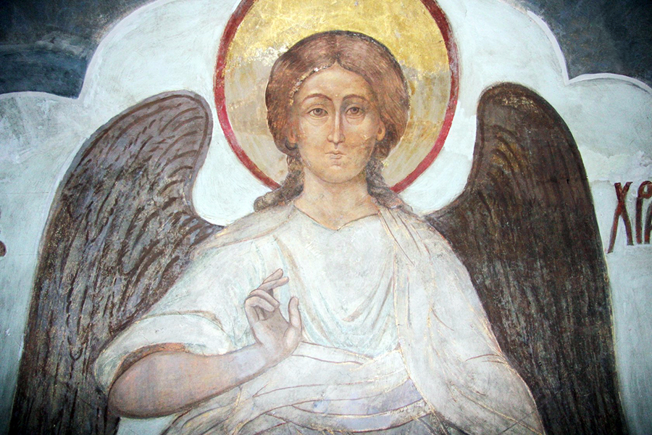
Символ крила у християнській інтерпретації
Символ крила, поєднуючи їдеї польоту і захисту, традиційно вживався для означення духовного пориву людини, її взаємодії з Богом та світом.

Slide 5
У сучасній поезії крило окреслює
Емоційні
поривання
Творчість
Взаємодія
З
Богом
Одухотвореність

Slide 6
Символ духовності
Християнська основа
Святий – Дух - голуб

Slide 7
Богдан-Ігор Антонич
Крило - охоронець
Крило – порив Духа
Пробудження(в сенсі часу)
Прозріння(в сенсі сумління)

Slide 8
Богдан-Ігор Антонич
Символ(крила півня)
Мотив безсмертя
Очищення стражданням

Slide 9
Світ символів у поезії В. Симоненка
Образ крила
Узагальнений образ материнства
Любов матері
Турбота матері
Ніжність матері
Образ України
Вболівання за долю сина
Працелюбність
Мрії

